Slide 1


الوحدة الـثـالـثـة –المعادلات ذات المتغيرين
الدرس الأول :
معدل التغير الثابت

Slide 2


سوف نتعلم اليوم :
1
إيجاد معدل التغيير الثابت
2
تحديد العلاقات الخطية المتناسبة وغير المتناسبة

Slide 3

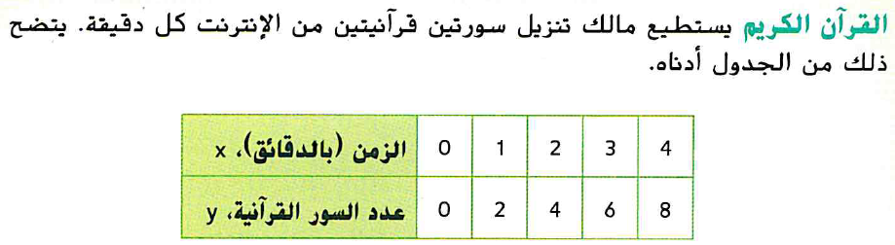
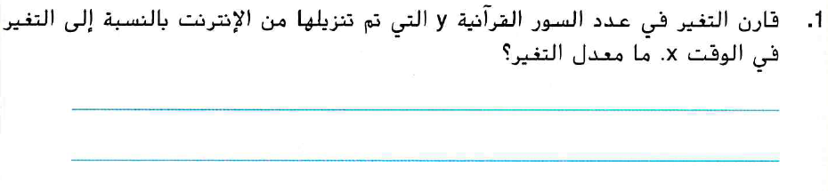

صفحة$171$
يزداد عدد السور القرآنية بمعدل سورتين ، بينما يزداد الوقت بمعدل دقيقة واحدة .
معدل التغير : سورتان في الدقيقة

Slide 4
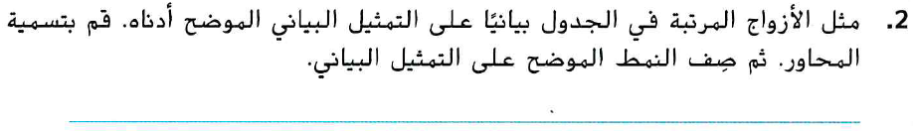
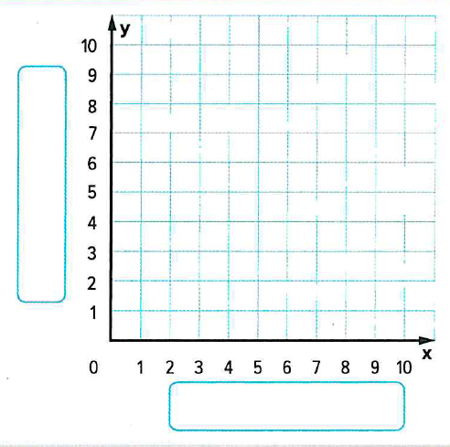
صفحة$171$
تظهر النقاط في شكل خط مستقيم
عدد السور
الوقت ( بالدقائق )

Slide 5

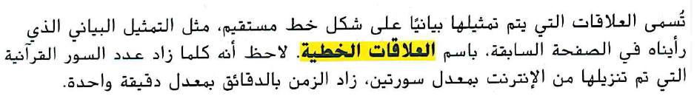

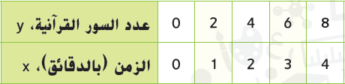


صفحة$172$

Slide 6
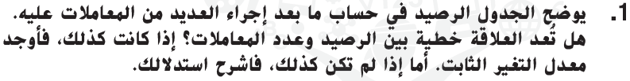

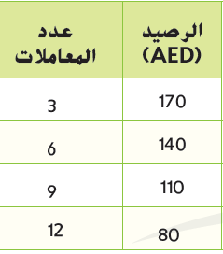





صفحة$172$

Slide 7
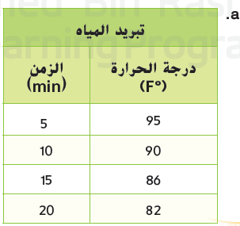
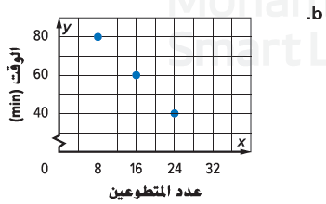
صفحة$172$
هل تُعد العلاقة خطية ؟ إذاكانت كذلك فأوجد معدل التغير الثابت

Slide 8










صفحة$172$
هل تُعد العلاقة خطية ؟ إذاكانت كذلك فأوجد معدل التغير الثابت
يزداد الزمن بمقدار $5$ كل مرة
الزمن
تنقص الحرارة بمقدار $5$ أول مرة
درجة الحرارة
ثم تنقص الحرارة بمقدار $4$ ثاني مرة
$$+5$$
$$−5$$
ثم تنقص الحرارة بمقدار $4$ ثالث مرة
$$+5$$
$$−4$$
$$+5$$
$$−4$$
العلاقة غير خطية
معدل التغير غير ثابت

Slide 9
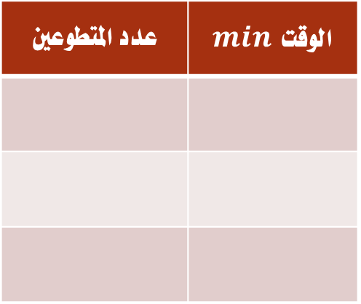


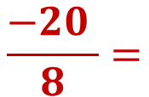




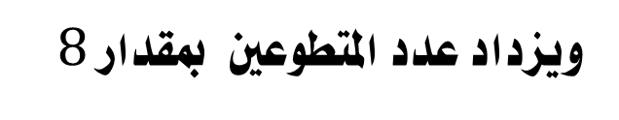






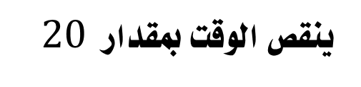



صفحة$172$
هل تُعد العلاقة خطية ؟ إذاكانت كذلك فأوجد معدل التغير الثابت
يمكن تنظيم جدول
$$(8 , 80)$$
الوقت $min$ | عدد المتطوعين
$$(16 , 60)$$
$$8$$
$$80$$
$$(24 , 40)$$
$$+8$$
$$−20$$
$$16$$
$$60$$
$$+8$$
$$−20$$
$$24$$
$$40$$
العلاقة خطية
ويزداد عدد المتطوعين بمقدار $8$
ينقص الوقت بمقدار $20$
$$\frac{−20 }{8}=$$
$$−2.5 min/متطوع$$
معدل التغير الثابت
ينقص الوقت بمقدار $2.5$ دقيقة لكل متطوع إضافي

Slide 10




صفحة$173$
تكون العلاقة الخطية تناسبية :
إذا كان التمثيل البياني للنقاط خط مستقيم يمر من نقطة الأصل $(0 , 0 )$

Slide 11




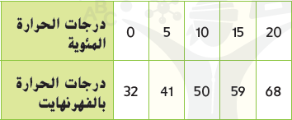








صفحة$173$

Slide 12
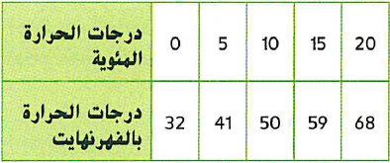
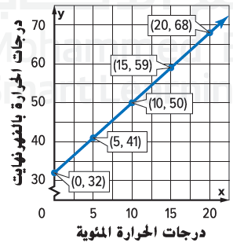


صفحة$173$

Slide 13
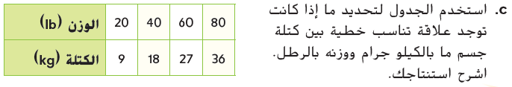

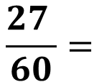





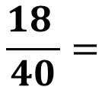
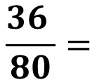

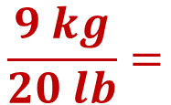

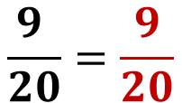



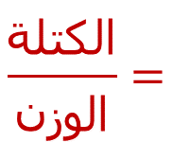
صفحة$174$
$$+20$$
$$+20$$
$$+20$$
$$+9$$
$$+9$$
$$+9$$
معدل التغير ثابت
لمعرفة هل العلاقة الخطية تناسبية أم لا ؟ نبحث عن نسبة $y$ على $x$ .
$$\frac{9 kg}{20 lb}=$$
$$\frac{الكتلة}{الوزن}=$$
$$\frac{9 }{20}=\frac{ 9 }{20}$$
$$0.45 kg/lb$$
النسب متساوية إذًا
$$\frac{18 }{40}=$$
$$\frac{9 }{20}$$
العلاقة خطية .
$$\frac{27 }{60}=$$
$$\frac{9 }{20}$$
العلاقة خطية تناسبية
$$\frac{36 }{80}=$$
$$\frac{9 }{20}$$

Slide 14

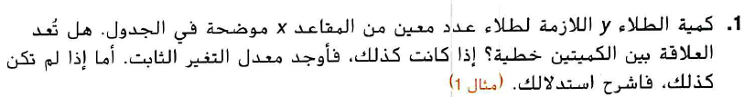
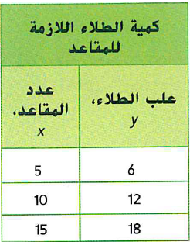





صفحة$174$
$$\frac{ 6 }{5}$$
معدل التغير ثابت
العلاقة خطية .
$$+5$$
$$+6$$
$$+5$$
$$+6$$

Slide 15

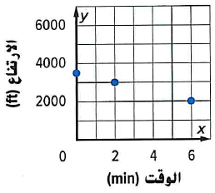



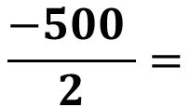









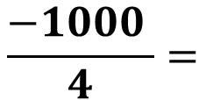
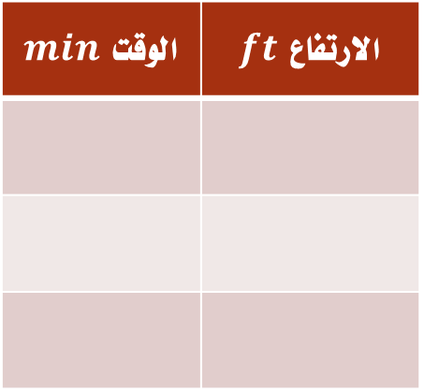




صفحة$174$
إذًا العلاقة خطية
تقع النقاط على خط مستقيم
$$(0 , 3500)$$
الارتفاع $ft$ | الوقت $min$
معدل التغير الثابت
$$(6 , 2000)$$
$$(2 , 3000)$$
$$\frac{−500 }{2}=$$
$$3500$$
$$−250$$
$$0$$
$$+2$$
$$−500$$
$$\frac{−1000 }{4}=$$
$$2$$
$$3000$$
$$−250$$
$$+4$$
$$−1000$$
$$6$$
$$2000$$
$$−250 ft/min$$
العلاقة : ليست تناسبية
لأن الخط لا يمر من نقطة الأصل

Slide 16

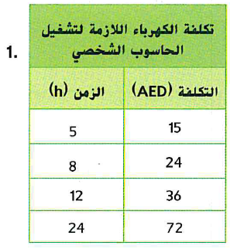




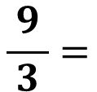

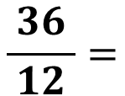






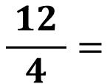
صفحة$175$
$$\frac{ 9 }{3}=$$
$$3$$
$$\frac{ 12 }{4}=$$
$$3$$
$$\frac{ 36 }{12}=$$
$$3$$
$$+3$$
$$+9$$
$$+4$$
$$+12$$
$$+12$$
$$+36$$
$$3 AED/h$$
معدل التغير ثابت

Slide 17
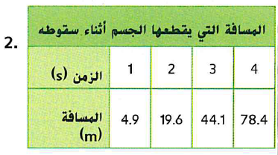












صفحة$175$
$$+1$$
$$+1$$
$$+1$$
معدل التغير غير ثابت
العلاقة : غير خطية
$$+14.7$$
$$+24.5$$
$$+34.3$$
$$19.6−4.9=$$
$$14.7$$
$$44.1−19.6=$$
$$24.5$$
$$78.4−44.1=$$
$$34.3$$

Slide 18
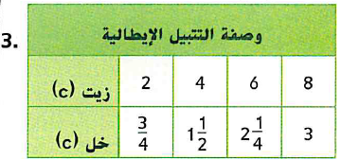



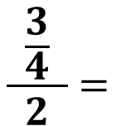





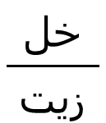
صفحة$175$
معدل التغير ثابت
$$+2$$
$$+2$$
$$+2$$
العلاقة : خطية
$$\frac{ \frac{3}{4} }{2}=$$
$$\frac{ خل }{زيت}$$
$$\frac{ 3 }{8}$$
$$+\frac{ 3 }{4}$$
$$+\frac{ 3 }{4}$$
$$+\frac{ 3 }{4}$$
$3$ كوب خل مقابل $8$ كوب زيت

Slide 19
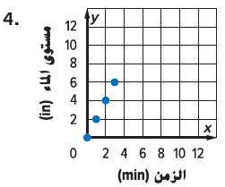

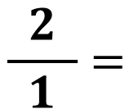




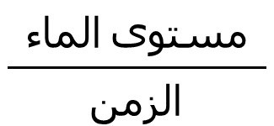



صفحة$175$
إذًا العلاقة خطية
تقع النقاط على خط مستقيم
معدل التغير الثابت
$$\frac{ الماء مستوى }{الزمن}$$
$$\frac{ 2 }{1}=$$
$$2$$
$$+2$$
$$+2$$
$$2 in/min$$
$$+2$$
$$+1$$
$$+1$$
$$+1$$

Slide 20
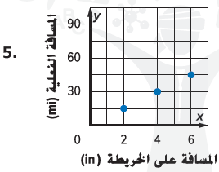

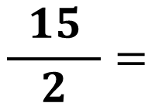

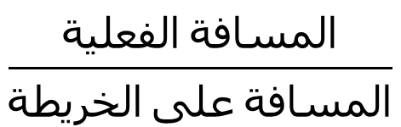






صفحة$175$
إذًا العلاقة خطية
تقع النقاط على خط مستقيم
معدل التغير الثابت
$$\frac{ الفعلية المسافة }{الخريطة على المسافة}$$
$$\frac{ 15 }{2}=$$
$$+15$$
$$7.5$$
$$+15$$
$$+15$$
$$7.5 mi/in$$
$$+2$$
$$+2$$
$$+2$$

Slide 21
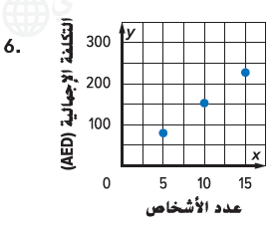

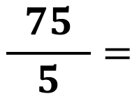

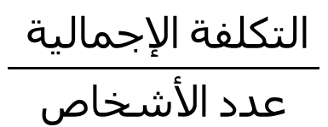






صفحة$175$
إذًا العلاقة خطية
تقع النقاط على خط مستقيم
معدل التغير الثابت
$$+75$$
$$\frac{ الإجمالية التكلفة }{الأشخاص عدد}$$
$$\frac{ 75 }{5}=$$
$$15$$
$$+75$$
$$+75$$
$$15 AED/شخص$$
$$+5$$
$$+5$$
$$+5$$

Slide 22


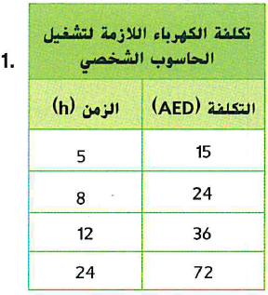
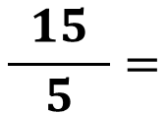

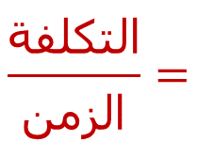







صفحة$175$
تم التحقق من أن العلاقة خطية في السؤال $1$
لمعرفة هل العلاقة الخطية تناسبية أم لا ؟ نبحث عن نسبة $y$ على $x$ .
$$\frac{التكلفة}{الزمن}=$$
$$\frac{ 15 }{5}=$$
$$\frac{ 36 }{12}=$$
$$3$$
$$3$$
$$\frac{ 24 }{8}=$$
$$\frac{ 72 }{24}=$$
$$3$$
$$3$$
العلاقة خطية تناسبية
النسب متساوية إذًا

Slide 23












صفحة$175$
تم التحقق من أن العلاقة خطية في السؤال $1$
لمعرفة هل العلاقة الخطية تناسبية أم لا ؟ نبحث عن نسبة $y$ على $x$ .
$$\frac{الخل}{الزيت}=$$
$$\frac{ \frac{3}{4} }{2}=$$
$$\frac{ 1\frac{1}{2} }{4}=$$
$$\frac{ 3 }{8}$$
$$\frac{ 3 }{8}$$
$$\frac{ 2\frac{1}{4} }{6}=$$
$$\frac{ 3 }{8}$$
$$\frac{ 3 }{8}=$$
$$\frac{ 3 }{8}$$
العلاقة خطية تناسبية
النسب متساوية إذًا

Slide 24



صفحة$175$
تم التحقق من أن العلاقة خطية في السؤال $1$
لمعرفة هل العلاقة الخطية تناسبية أم لا ؟ لاحظ التمثيل البياني.
التمثيل البياني خط مستقيم يمر من نقطة الأصل $(0 , 0)$
العلاقة خطية تناسبية

Slide 25


صفحة$176$

